Slide 1
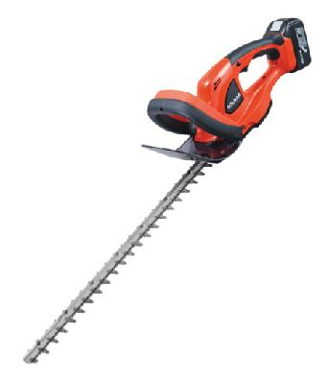
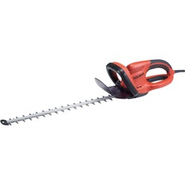
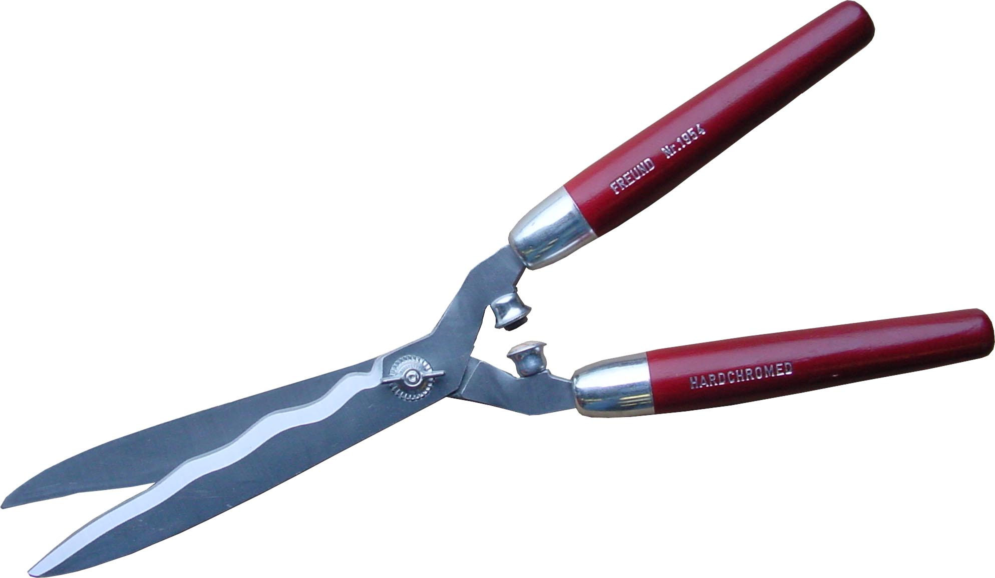
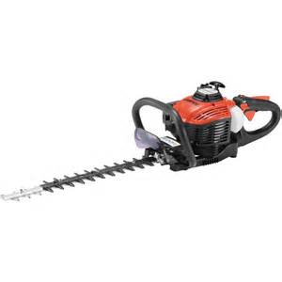
Rob Goossens
Onderhouden met Werktuigen en machines

Slide 2
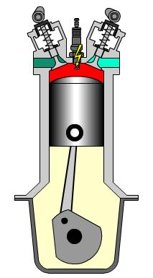
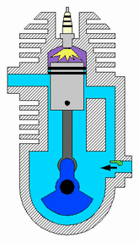
Rob Goossens
Programma
26-september-2016
08.30u- 10.30u
Oriëntatie: 1. voorkennis activeren: tweeslag, vierslag, benzine, diesel, elektrisch
2. korte uitleg basisprincipes Hydraulisch systeem
3. Dagelijks en periodiek onderhoud
Aan de slag: Dagelijks en periodiek onderhoud.
Evaluatie: In 3 groepen. Wat weten we?
Transfer: koppeling met lesstof gebruiksklaar maken/dagelijks onderhoud

Slide 3
Rob Goossens
Programma
26-september-2016
08.30u- 10.30u
Oriëntatie: 1. voorkennis activeren: tweeslag, vierslag, benzine, diesel, elektrisch
Uitdelen schema

Slide 5
Rob Goossens
Programma
26-september-2016
08.30u- 10.30u
Oriëntatie: 2. korte uitleg basisprincipes Hydraulisch systeem

Slide 6
Filmpjes Hydrauliek
https://youtu.be/YlmRa-9zDF8?list=PL_ImyOUGamOEFCXVHrabm0N03sPd8ezJC
Hydraulisch persen
Hydraulisch stromen
https://youtu.be/c6gwU7IHtlo

Slide 7
Rob Goossens
Programma
26-september-2016
08.30u- 10.30u
Oriëntatie: 3. Dagelijks en periodiek onderhoud
Aan de slag: 1. Aan welke onderdelen kan/moet ik onderhoud plegen
2. Dagelijks en periodiek onderhoud.
Evaluatie: In 3 groepen. Wat weten we?
Transfer: koppeling met lesstof gebruiksklaar maken/dagelijks onderhoud

Slide 8
Rob Goossens
Doel(en) van deze les
Aan het einde van deze les kun je de verschillende onderdelen van een motor, waaraan onderhoud gedaan moet/kan worden, benoemen. En weet je waaruit dat onderhoud bestaat.

Slide 9
Rob Goossens
Aan welke onderdelen van een motor moet/kan onderhoud gepleegd worden?
Denk aan de verschillende kenmerken van een motor (2-slag, 4-slag, elektrisch) en de processen die zich in de motor afspelen. (inlaat, compressie, ontsteking, uitlaat)

Slide 10
Rob Goossens
Aan de slag:
Vorm groepen van 2 personen (al bepaald) en ga bij één van de 6 machines staan (1 minuut)
Bepaal samen, aan de hand van wat je al weet over de werking van een motor en de uitgedeelde dia uit de PPT aan welke onderdelen van de motor onderhoud gepleegd moet/kan worden. Noteer op het blaadje waaraan jullie denken (maximaal 10 minuten)
Zorg ervoor dat je de uitgevoerde opdracht duidelijk op papier zet. Maak ook foto’s (telefoon) van de onderdelen waarvan jij denkt dat er onderhoud aan gepleegd moet worden.
Evaluatie →

Slide 11
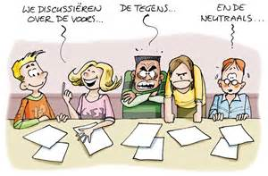
Rob Goossens
Evaluatie groepsconclusie (max. 15 minuten)
We vormen 3 groepen van 4 personen. Leden zijn al bepaald!
In je groep bespreek je de onderdelen waaraan onderhoud gepleegd moet/kan worden.
Zijn er verschillen?
Bepaal bij elk verschil:
Waarom zit er een verschil?
Welk antwoord is goed?
Dit doen we gestructureerd en inhoudelijk!
Naar elkaar luisteren en kritisch reageren.
Ieder krijgt een rol!
Hierna: Klassikaal bespreken onderhoudsonderdelen!
Zelf noteren!!!

Slide 12
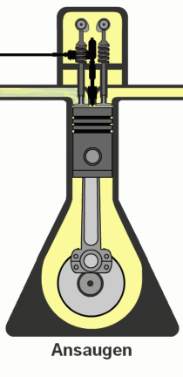
Rob Goossens
Transfer
Met de gegevens uit deze les gaan we in de praktijk een
machine bedrijfsklaar maken en dagelijks onderhoud.
Op maandag 3 oktober ronden we deze lessenreeks af met
een leuke evaluatieoefening.
Hiermee krijg je goed inzicht over je eigen kennis over het
onderwerp.
Dan maken we ook een begin met het volgende lesonderwerp.

